Slide 1
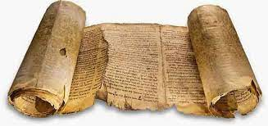
MANUSCRITOS

Slide 2
MANUSCRITO
Manus = mão
Scriptus = escrita

Slide 3
14 séculos
Só manuscritos
Século I
(1 – 100)
Século XV
(1401 - 1500)
Século XXI
(2001 – 2100)

Slide 4
Manuscritos da Bíblia
Antigo Testamento
Novo Testamento

Slide 5
Manuscritos do AT
Hebraico = séc. IX
(801 – 900)
Grego = séc. IV
(301 – 400)

Slide 6
Antigo Testamento
1000 anos
1400
a.C.
400
a.C.
A.D
Séc. IX
d.C.
Manuscrito Hebraico

Slide 7
Antigo Testamento
1000 anos
1400
a.C.
400
a.C.
A.D
Séc. IV
d.C
Manuscrito Grego

Slide 8
Manuscritos do AT
Manuscritos do Mar Morto
Século XX (1901 – 2000)

Slide 9
Antigo Testamento
1000 anos
1400 a.C.
400 a.C
A.D

